Slide 1
Шрамко Ю.А. 5 класс. Физическая культура. 03.10.2022
Физкультурно-оздоровительная физическая культура
Урок №12
Тема. Упражнения на развитие координации.
Цель урока: изучение комплекса упражнений на развитие координации.

Slide 2
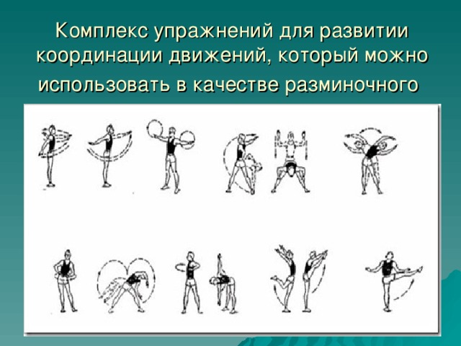
Разминка
Комплекс ОРУ
на 3-5 минут

Slide 3
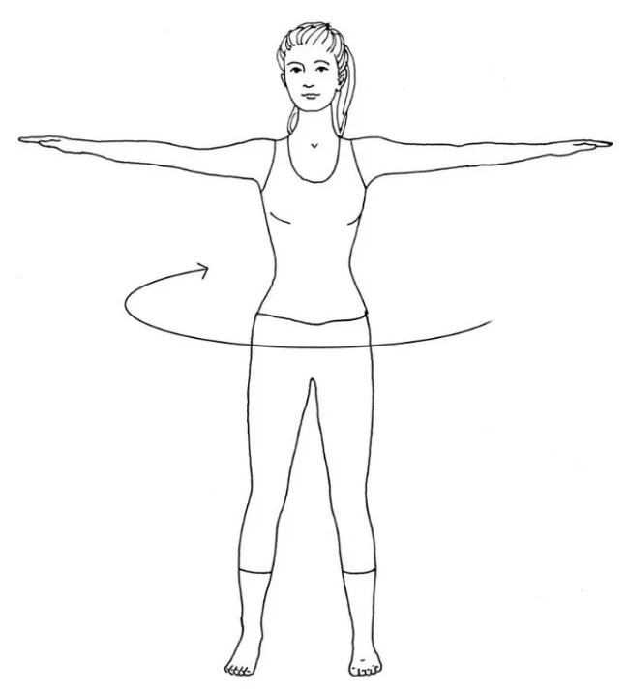
Повороты на одной ноге
Вращение вокруг своей оси в правую сторону -10 раз

Slide 4
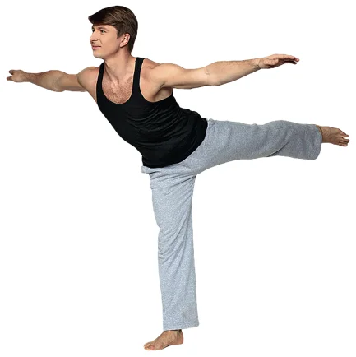
Ласточка
Сразу после вращений встать в «Ласточку» держать 1 минуту.
Стараться удержать равновесие без касания руками предметов

Slide 5
Повороты на одной ноге
Вращение вокруг своей оси в левую сторону -10 раз

Slide 6
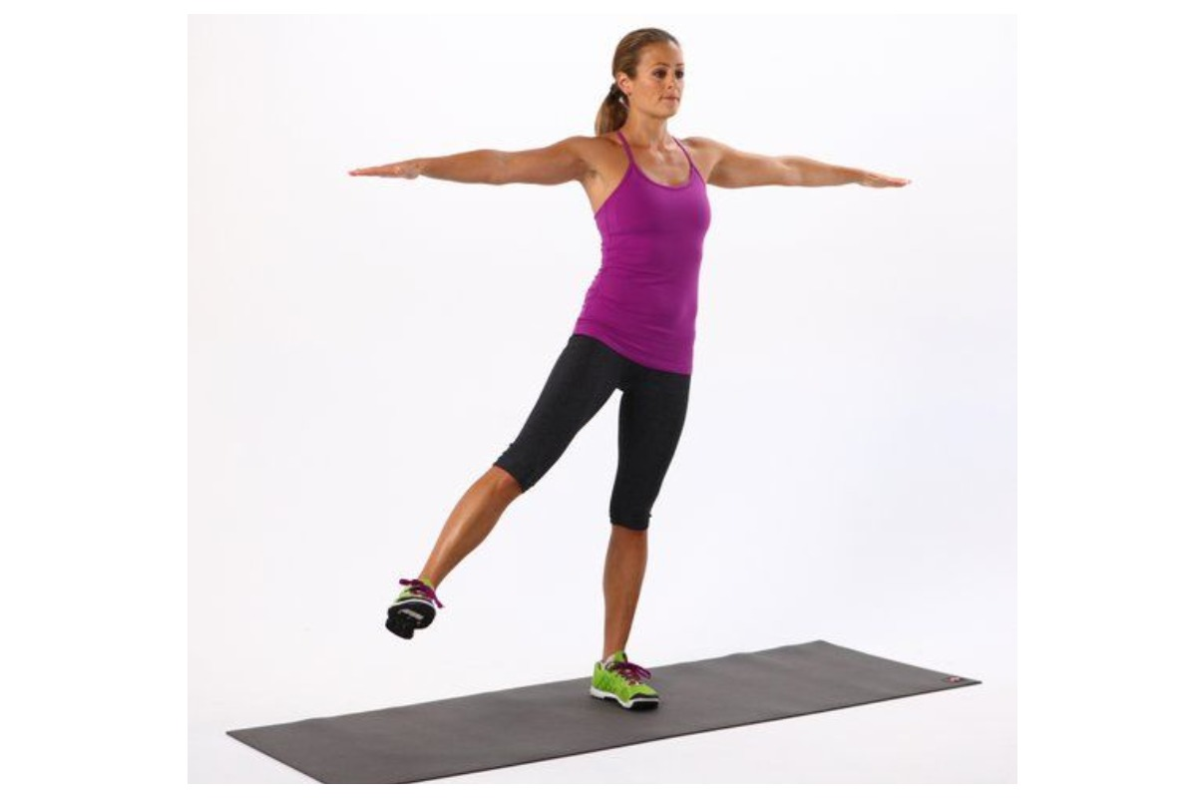
Стойка на одной ноге
После вращений сразу встать в стойку на одной ноге, руки в стороны

Slide 7
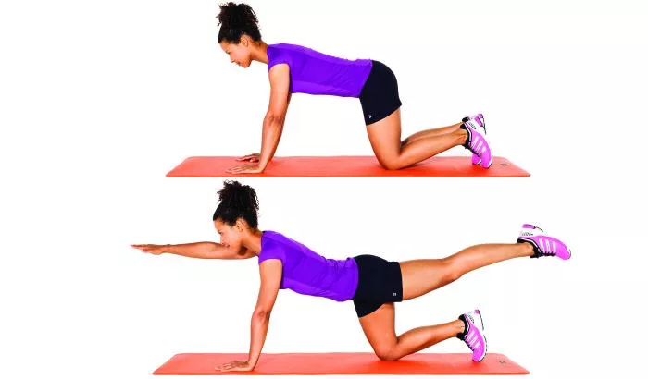
Упражнения в упоре.
Поднимать совместно правую руки и левую ногу, держать 5 секунд
Вернуться в исходное положение
Поднимать совместно левую руки и правую ногу, держать 5 секунд
Вернуться в исходное положение
Повторить 20 раз

Slide 8
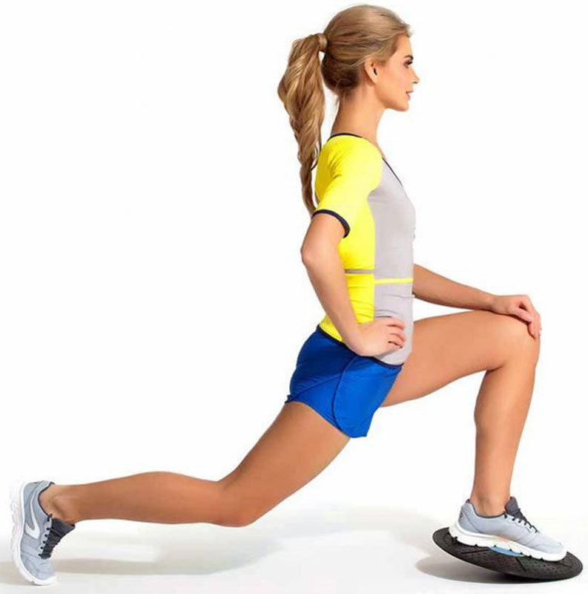
Выпады
Выпады на правую ногу -10 раз, затем на левую ногу.
Спину держать ровно!
Руки на поясе.
Делать упражнение в среднем темпе, без перерывов.

Slide 9
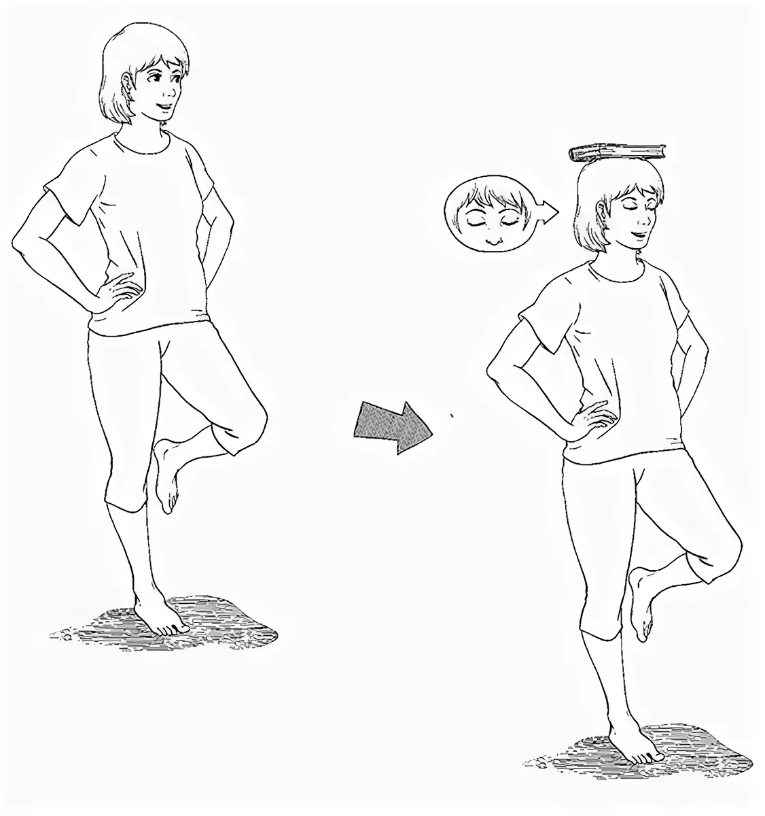
Упражнение на статическое равновесие.
1. Руки на пояс, правую ногу поднять и согнуть – стоять 30 секунд
2. Положить на голову книгу, поднять левую ногу, глаза закрыть – стоять 30 секунд
Повторить, меняя поднятую ногу, 6-8 раз

Slide 10
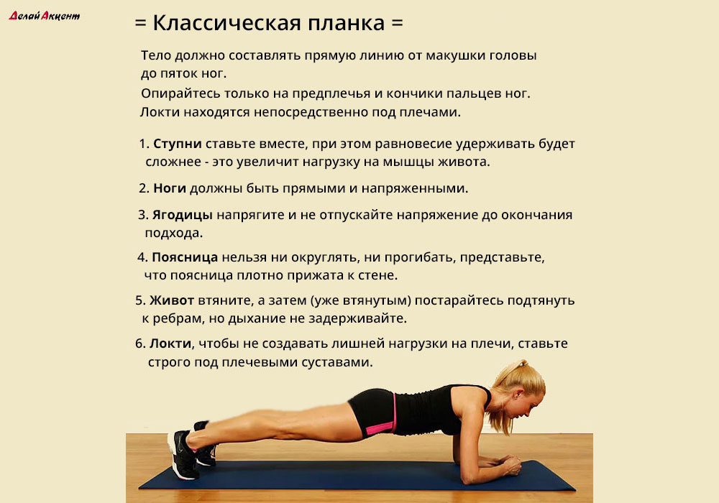
Планка – 1 минута, повторить 2 раза

Slide 11
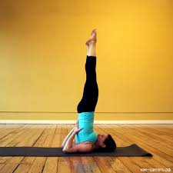
Домашняя работа ответить на вопросы к уроку. Записать в тетрадь.
Сформулируйте определение понятия «Координация»
Придумайте 2 упражнения на равновесие
Подходит ли упражнение на рисунке к комплексу на координацию?
Выполненные задания, фотографируйте и пересылайте в (личный чат ВК, Telegram, электронную почту shramko.iu@yandex.ru) для проверки.

